Slide 1
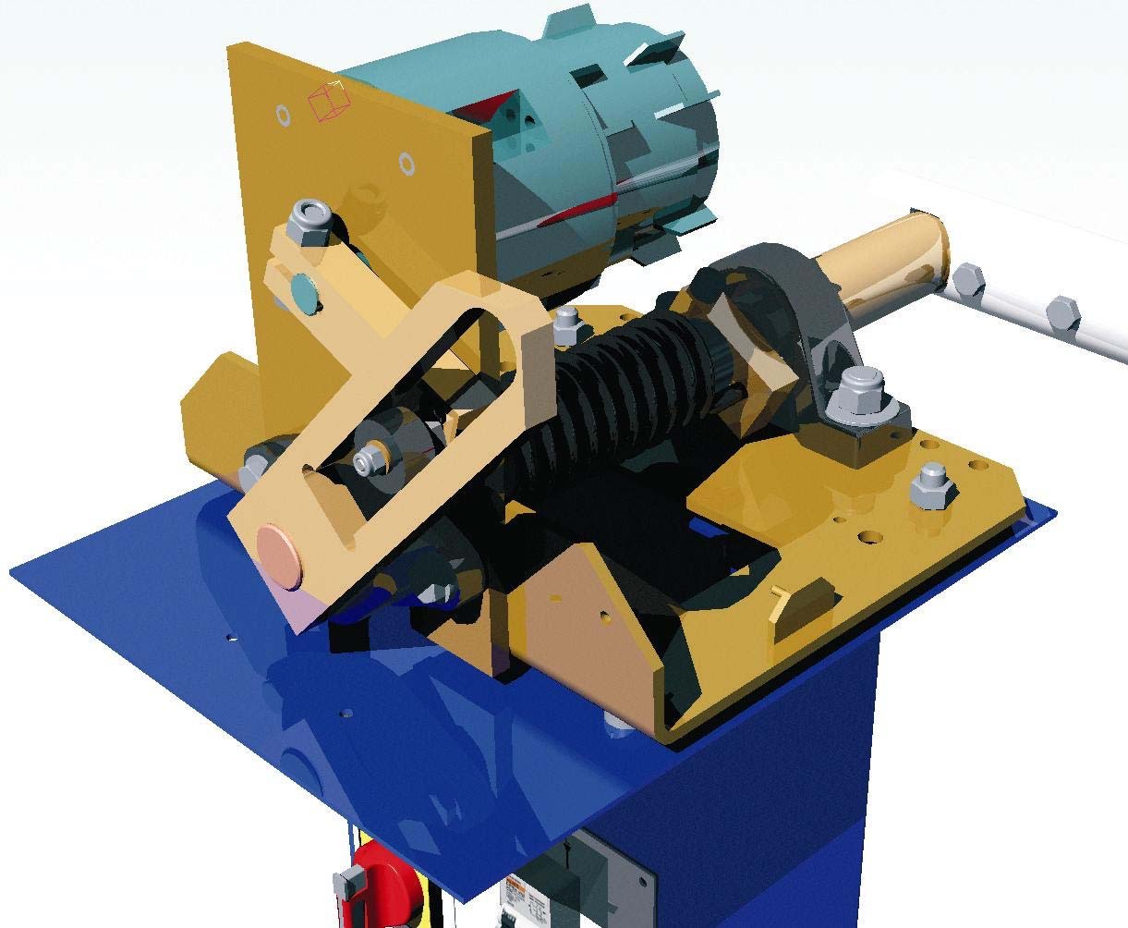
CAPET INTERNE
Session 2025

Slide 2
Présentation
Phase 1: Synthèse des activités pratiques
Phase 2: Synthèse des activités pratiques
Phase 3: Exploitation pédagogique

Slide 3
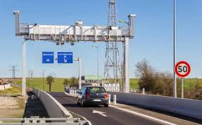
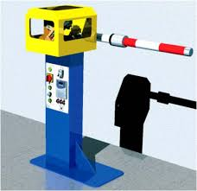
1-BARRIÈRE SYMPACT
Produit pluri technologique
COLLEGE
STI2D
SI

Slide 4
1-SYNTHÈSE DES ACTIVITES PRATIQUES
Objectif :Etudier le procédé de modulation d’énergie
Résultat 1
Résultat 2
Résultat 3

Slide 5
1-BARRIÈRE SYMPACT
Thème de séquence : Assister l’homme | Problématique : En quoi une charge peut impacter un produit?
Objectif (s) de la séquence: Être capable de réaliser et exploiter des mesures d’un système à vide et à charge.
Compétences C5.2 | Connaissances
Concevoir | 3.3. Comportement énergétique des produits
 | 5.2. Constituants de puissance
Présentation de la séquence : 5 séances | Situation déclenchante :
Éléments pour la synthèse de la séquence (objectifs) : | Piste d'évaluation : Etude de cas d’un vélo électrique avec DT: -Analyser le fonctionnement du moteur (couple , tension, intensité, puissance)
Positionnement dans le cycle: S4 (milieu d’année) prérequis : Notions de base en conversion d'énergie Manipulation d’un appareil de mesure (pince ampèremétrique..) | Classe : TSTI2D Nombre d’élève : 28 Nombre de 5 séances

Slide 6
1-BARRIÈRE SYMPACT
 | Positionnement de la séance: 2/5 Durée de la séance: 1h30 | Avant : Après :
 | Démarche pédagogique (déductif, inductif, différenciation pédagogique, démarche d’investigation, démarche de résolution de problème technique, pédagogie par projet, approche spiralaire…) | Constructivisme (4 élèves), Résolution de problème technique (8 élèves )
 | Objectifs (compétences à faire acquérir, capacités et connaissances attendues) | Compétences : Connaissances : Capacités:
 | Organisation de la classe : ½ groupe Nombre d’elève : 12 Salle d’expérimentation
 | Activités (expliciter la construction de la séance en s’appuyant sur des activités expérimentales réalisées auparavant et de leurs résultats, préciser la façon dont il compte animer la classe et mettre en synergie les élèves )
 | Attendues
 | Différenciation ( prise en compte de la diversité des publics accueillis dans la classe)
 | Ressources | Document technique
 | Bilan de la séance | Trace écrite
 | Evaluation (évaluation diagnostique, formative, sommative, certificative, …)Les critères d’évaluation doivent être explicités. | Formative 6

Slide 7
5- Fiche de synthèse

Slide 8
Merci pour votre écoute

